Slide 1
가천대학교 컴퓨터공학과
Smart City IoT 사례
201533792 유석환
임베디드시스템

Slide 2
목 차
1 실제 USE CASE
스마트 쓰레기 수거관리 서비스(고양시)
2 본인 IDEA/PROPOSAL
스마트 우산 대여 시스템
임베디드시스템

Slide 3
Smart City IoT 사례
실제 Use Case
스마트 쓰레기 수거관리 서비스
임베디드시스템

Slide 4
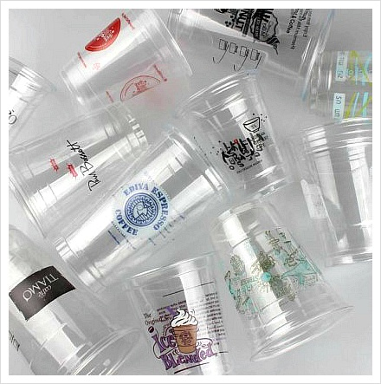
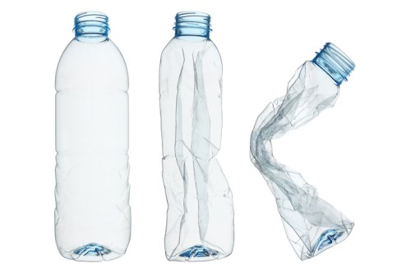
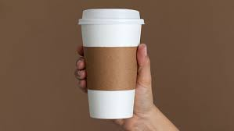
문 제 점
압축되지 않은 쓰레기
임베디드시스템
사진 출처 – 종이컵, 플라스틱컵, 페트병
Notes:
압축되지 않은 쓰레기들은 부피를 많이 차지하여 쓰레기통의 적재 효율을 낮추는 원인이 된다.

Slide 5
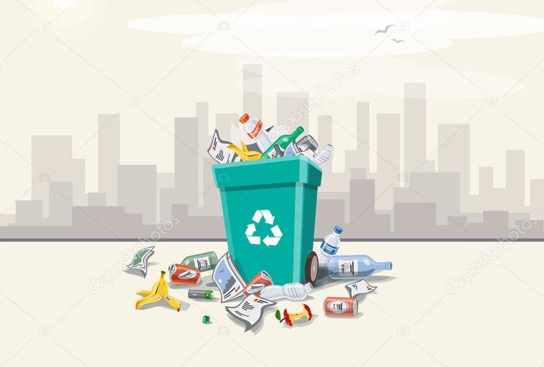
문 제 점
쓰레기통 범람
임베디드시스템
사진 출처 – 쓰레기통 범람
Notes:
쓰레기통이 가득 차 있다고 해서 시민들이 쓰레기를 다른 곳에 버리진 않음.
쓰레기 수거를 한 시간마다 할 수는 없는 노릇
-> 쓰레기통이 범람하게 되면 위생적인 문제가 발생하고 도시 외관상으로도 불쾌감을 형성

Slide 6
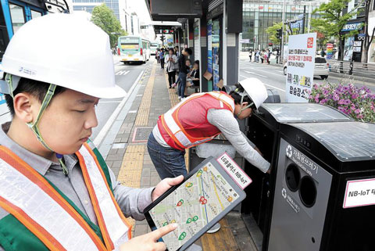
솔 루 션 & 기 술
태양광 압축 쓰레기통
1. 쓰레기통 상단에 압축기를 설치하고 태양광으로 충전
2. 적외선으로 적재량 감지
3. 관제 센터에서 관리 및
환경 미화원에게 SMS 알림
임베디드시스템
사진 출처 – 태양광 압축 쓰레기통
Notes:
이러한 문제점을 고양시와 엘지 유플러스가 스마트시티 IoT 사업을 통해서 해결하고 있다
압축 쓰레기, 적재량 관제하여 필요할 때만 수거

Slide 7
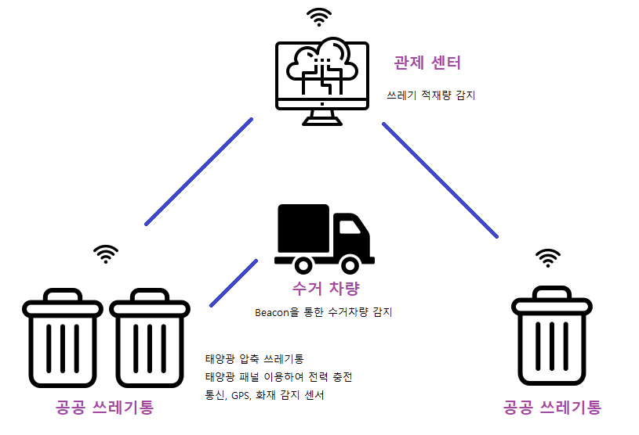
구 성 도
임베디드시스템

Slide 8
Smart City IoT 사례
본인 Idea/Proposal
스마트 우산 대여 시스템
임베디드시스템

Slide 9
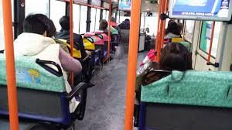
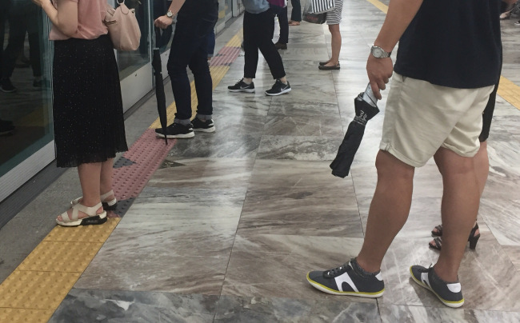
문 제 점
임베디드시스템
사진 출처 – 버스, 지하철
Notes:
서울교통공사에 따르면 하루 지하철 이용객은 약 700만 명, 우산도 약 700만 개가 지하철을 타는 것
공간 협소 문제, 위생 문제

Slide 10
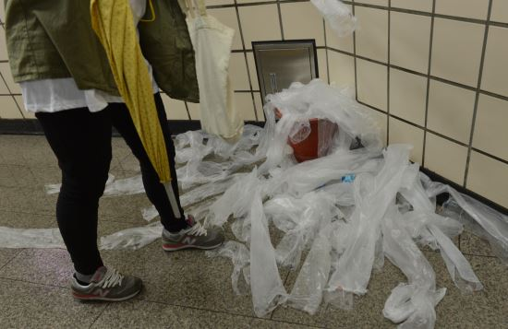
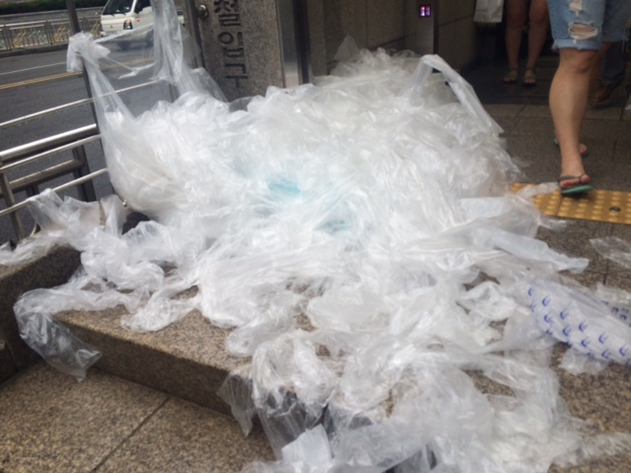
문 제 점
임베디드시스템
사진 출처 – 우산 비닐 1, 우산 비닐 2
Notes:
환경 오염의 주범

Slide 11
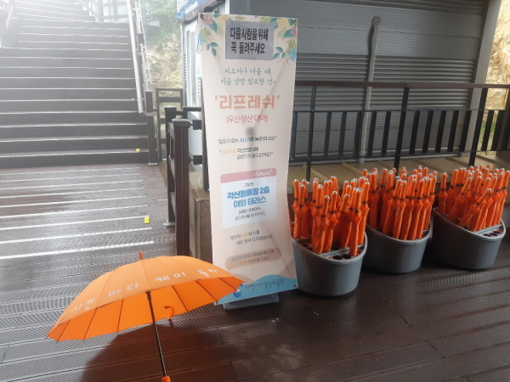
솔 루 션 & 기 술
우산 대여 시설 및 인프라 구축
1. 관제 센터에서 기상 및 교통 상황을 고려하여 수요/공급량 조절
2. 적외선으로 적재량 감지하여 우산이 부족할 경우 관제 센터에 알림
3. 스마트폰 앱을 이용하여 원활하게 대여/반납(NFC, RFID 등)
임베디드시스템
사진 출처 – 우산
Notes:
우천 시 우산을 구비하거나 구입해야 하는 번거로움 감소
버스나 지하철 내부 공간 협소 문제 및 위생 문제 해결
우산 비닐 사용 감소로 인한 환경 오염 방지
4차 산업 혁명의 화두인 공유 경제에 접근

Slide 12
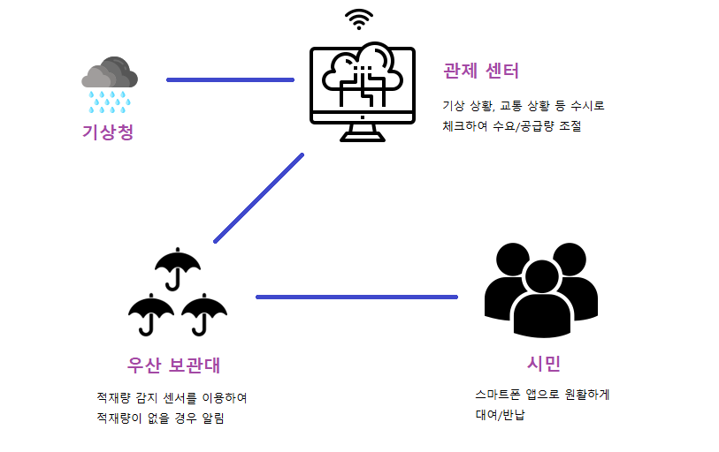
구 성 도
임베디드시스템
Notes:
4차 산업 공유 경제, 환경 오염 등에 초점을 맞춤

Slide 13
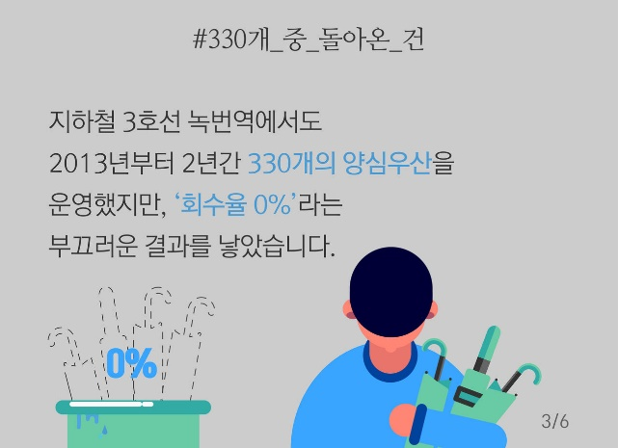
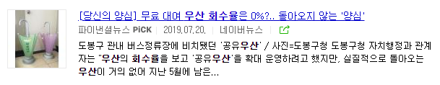
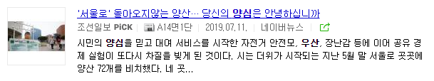
한 계 점
1. 인프라 구축과 수백만 개의 우산 구비
2. 낮은 회수율
임베디드시스템
사진 출처 – 네이버 뉴스, SBS 뉴스
Notes:
복지를 위해서라면 정부나 기업의 투자는 언제나 필요함
이미 많은 행정기관에서 우산 대여 서비스를 진행했거나 진행하고 있음
우산 손잡이나 천 부분에 광고를 게시하여 인프라 유지비 충당
스마트폰을 이용하여 도난 시 벌점, 벌금 등 대책 강구
혹은 보증금 시스템

Slide 14
가천대학교 컴퓨터공학과
감사합니다
임베디드시스템

